Slide 1
Replikacija kod PostgreSQL baze podaka
Mentor: Student:
Prof. dr Aleksandar Stanimirovic Zeljko Vasic, br.ind. 1808

Slide 2
Replikacija je proces kopiranja podataka i njihove sinhronizacija izmedju vise baza podataka.
Cilj replikacije kod centralizovanih baza podataka je High Availability i backup podataka
Faze koje cine replikaciju su:
1.Request (RE)
2.Server coordination (SC)
3.Execution (EX)
4.Agreement coordination (AC)
5.Response (END)

Slide 3
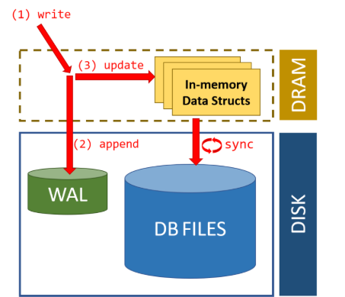
WAL
WAL(Write Ahed Log) zapisuje svaku promenu podataka pre nego sto se ona stvarno primeni na glavne podatke baze. Promena se prvo zapisuje u WAL log a tek nakon toga se izvrsava SQL upit koji zapravo menja podatke. Nakon sto je WAL zapis snimljen transakcija se smatra za COMMITED, i tek onda se primenjuje na glavne podatke baze.
LSN(Log Sequence Number) predstavlja adresu u WAL fajlu. Na osnovu LSN je moguce precizno pratiti redosled svake promene u logu.

Slide 4
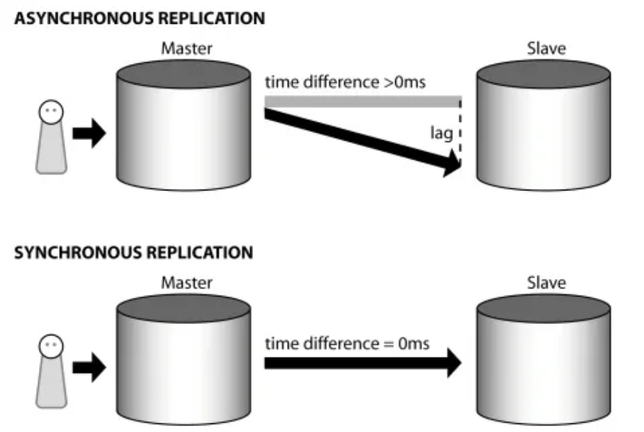
Tipovi replikacije
Asinrona replikacija - primarni server ne ceka potvrdu od replike da zavrsi transkaciju
Sinhrona replikacija - primarni server ceka dok replike ne potvde prijem podataka pre nego sto se transakcija zavrsi.
Hibridna

Slide 5
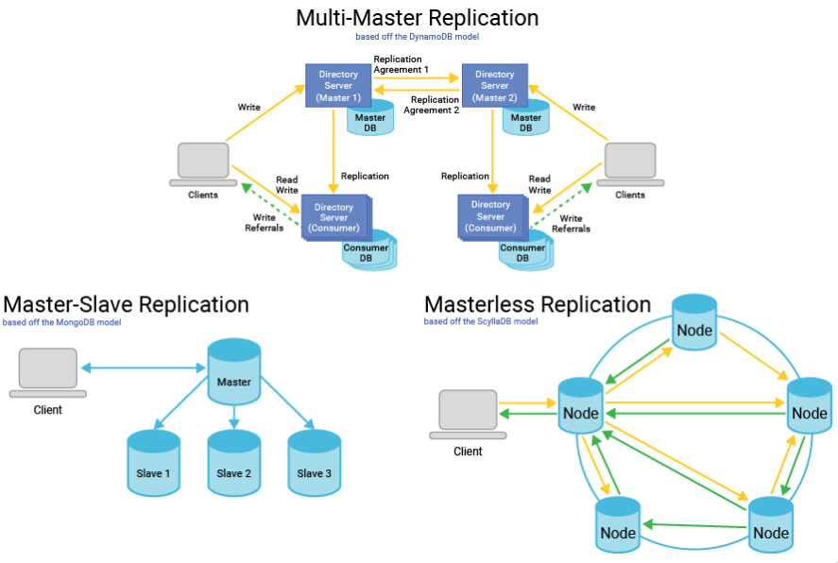
Vrste replikacije u PostgreSQL-u po broju master cvorova
Single-Master Replikacija - jedan cvor vrsi upis, a sve ostale replike sluze za citanje podataka.
Multi-Master Replikacija - vise cvorova vrsi upis
Masterless Replikacija - svi cvorovi
su jednaki

Slide 6
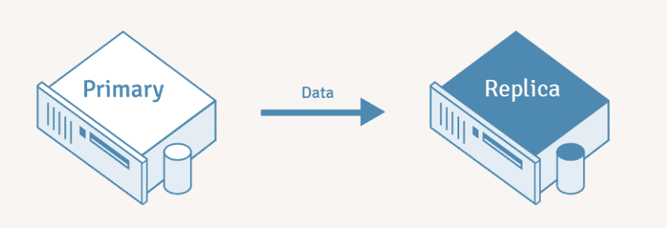
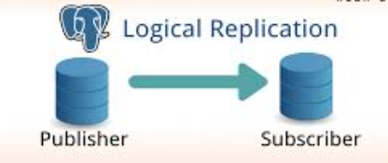
Vrste replikacije u PostgreSQL-u po nacinu prenosa podataka
Fizicka replikacija je tip replikacije gde se podaci prenose na nivou fizickih blokova i datoteka baze podataka.
Podaci se prenose u binarnom obliku.
Replike su potpuno identicne primarnom serveru.
Logicka replikacija replicira podatke na nivou tabela ili kolona koristeci publikaciju i subskripciju.
Postavlja se kroz CREATE PUBLICATION ili CREATE SUBSCRIPTION.
Omogucava selektivno repliciranje podataka.

Slide 7
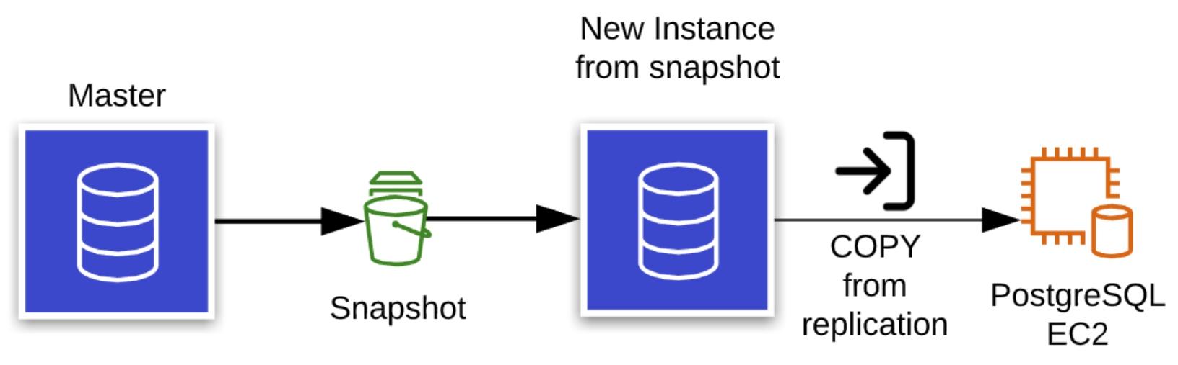
Snapshot replikacija podrazumeva periodicno kopiranje kompletne baze ili odabranih tabela baze sa jednog cvora na druge cvorove.
Ne zahteva stalnu konekciju izmedju cvorova.
Nije pogodna za aplikacije koje zahtevaju stalno azuziranje podataka.

Slide 8
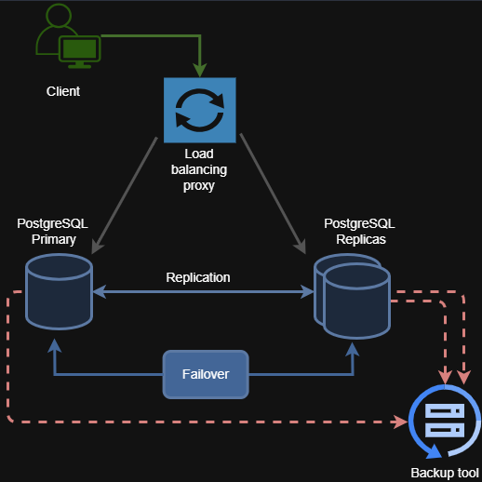
HA setup
Osnovne komponente HA setup-a u PostgreSQL-u su:
1.Primarni server
2.Kopije primarnog servera
3.Load Balancer
4.Failover i promocija novog primarnog servera

Slide 9
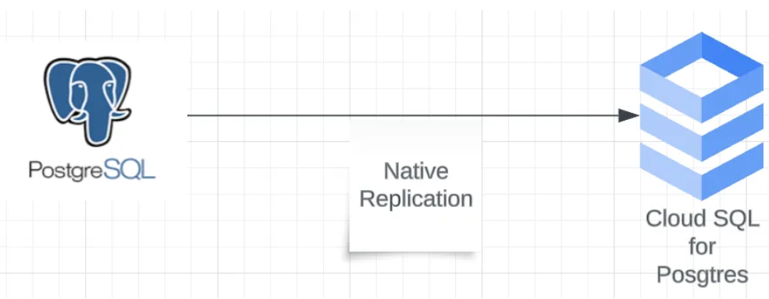
Replikacija u oblaku
Replikacija u oblaku podrazumeva kopiranje i sinhronizaciju podataka izmedju vise baza podataka koje se nalaze na cloudu.
Replikacija u oblaku ne zavisi od fizicke razdaljine servera.
Baze mogu da budu geografski distribuirane, a podaci dostupni globalno.

Slide 10
HVALA NA PAZNJI

